Slide 1
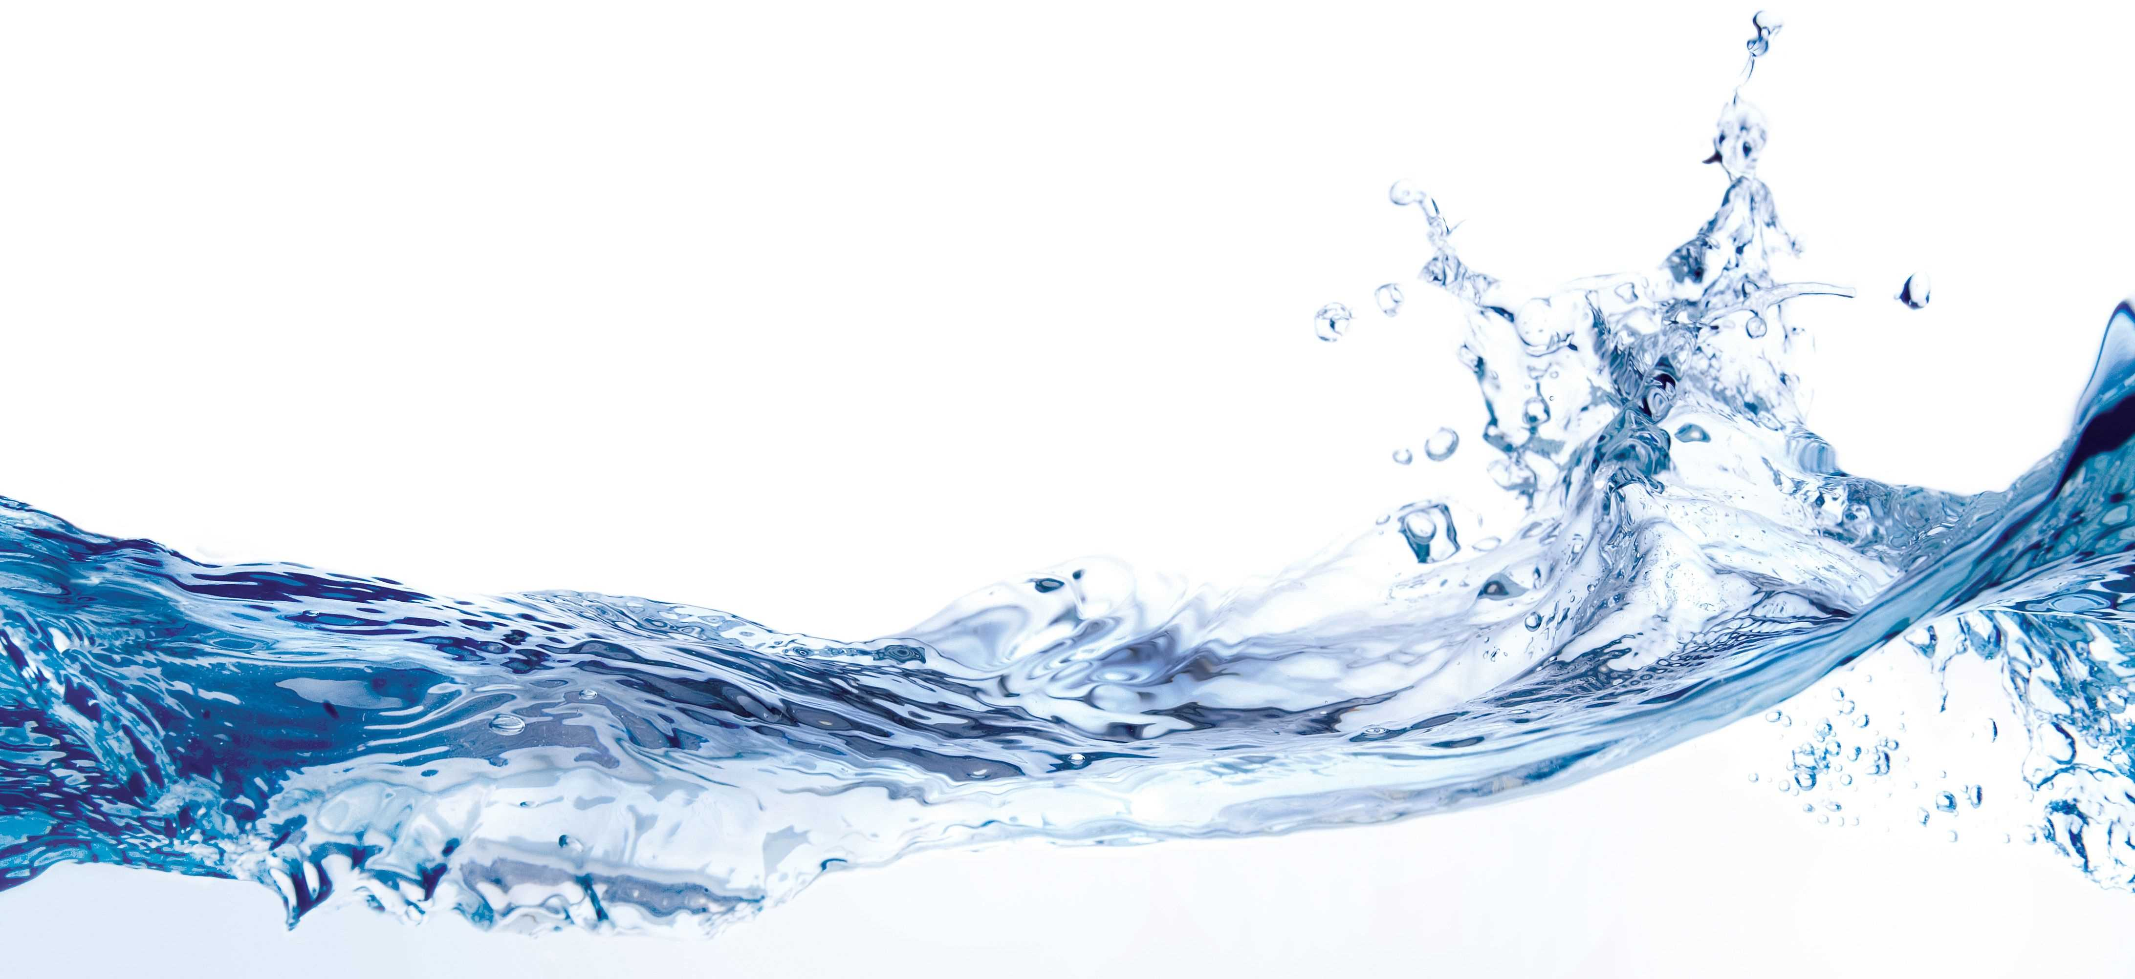
ООО «Химическая компания Черноземья» представляет
реагент комбинированного действия алюмосодержащий КОАГУЛЯНТ-ФЛОКУЛЯНТ АКФ и
технологию очистки многокомпонентных сточных вод перерабатывающих предприятий АПК
(Свидетельство НОУ-ХАУ № 20230037, Патент на изобретение № 2835262)
Состав реагента:
природные и техногенные материалы.
Заменяет собой четыре продукта: коагулянт, флокулянт, регулятор рН среды, полезная среда для микроорганизмов (активный ил) и бактерий на доочистке.
Оборудование при использовании нашего реагента не подвергается коррозии.
Снижение затрат потребителей при использовании реагента АКФ по сравнению с аналогами - в 3 раза.
Снижение капитальных затрат и энергопотребления в 1,5-2 раза по сравнению с существующими технологиями очистки сточных вод.
ПРЕИМУЩЕСТВА РЕАГЕНТА АКФ

Slide 2
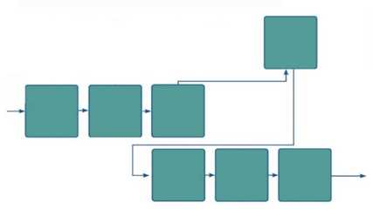

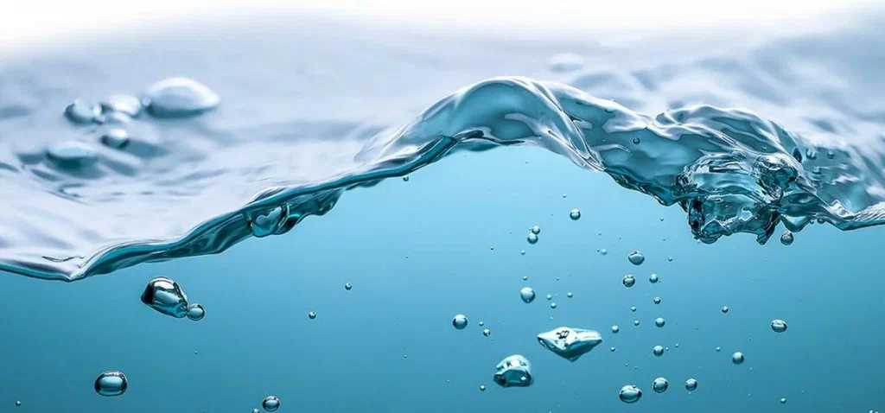
Технологические схемы очистки многокомпонентных сточных вод
на примере птицеперерабатывающего предприятия
1.
2.
Существующая
Предлагаемая
4
1
2
3
1
2
3
4
5
6
7
1 - Решетка 5 - Биофильтр
2 – Жироуловитель 6 - Фильтр доочистки
3 - Усреднитель 7 – УФ-обеззараживатель
4 - Флотатор
1 – Решетка
2 – Флотатор (Смеситель)
3 – Фильтры
4 – УФ-обеззараживатель

Slide 3
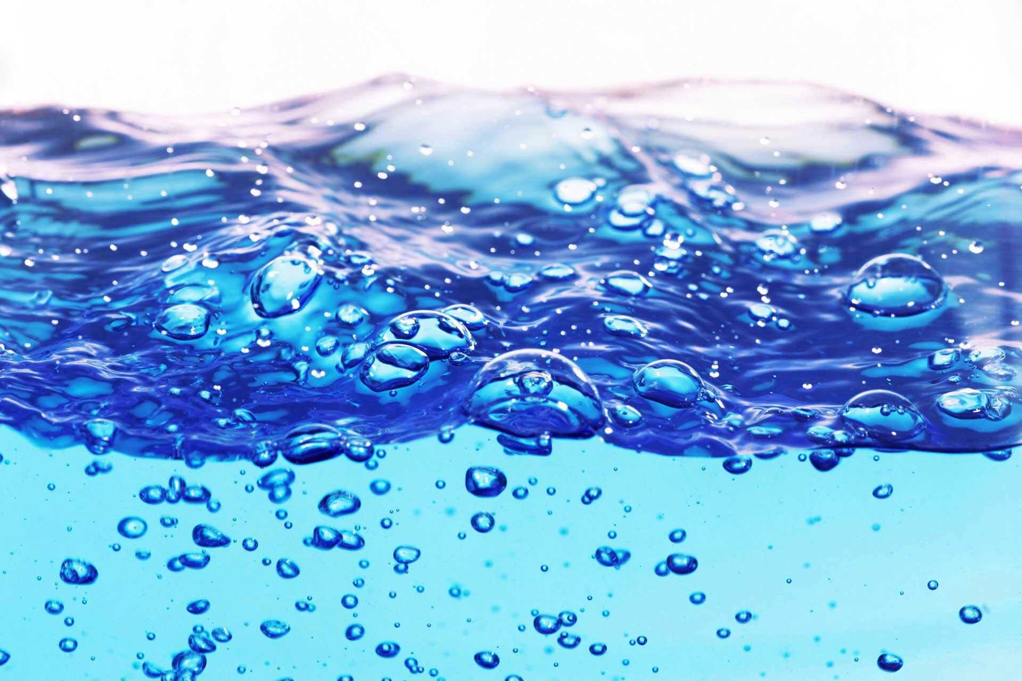
Инструкция по применению реагента АКФ
1.
Вид: сухой порошок. Фасовка: бумажные мешки 10 кг
2.
Для использования коагулянта-флокулянта порошка на 1л сточной воды необходимо 1,2 г.
3.
На 1м3 воды необходимо 1,2 кг сухого порошка АКФ
4.
Коагулянт-флокулянт вносится в перемешивающее устройство на предприятии заказчика и поступает во флотатор или емкость с необходимой для очистки сточной воды. Перемешивание ведется в течении 15 мин., либо дольше до образования появления «хлопьев» и взвесей в обрабатываемом стоке.
5.
После этого вода перекачивается либо фильтруется, слой хлопьев и взвеси собираются и утилизируются согласно регламенту предприятия или любым другим способом согласно нормативному документу предприятия.

Slide 4

На основании проведённых испытаний сточной воды и определения необходимых показателей, предлагаем рассмотреть результаты исследований на одном из АПК, указанные в таблице 1
№ п/п | Показатель | Размерность | Исходная сточная вода | Реагент АКФ
1 | Массовая концентрация сульфат-ионов | мг/дм³ | 76,1±7,6 | 240±24
2 | Биохимическое потребление кислорода (БПК₅) | мгО₂/дм³ | 437±39 | 230±21
3 | Химическое потребление кислорода | мгО/дм³ | 890±125 | 455±64
4 | Массовая концентрация взвешенных веществ | мг/дм³ | 383±34 | 283±25
5 | Массовая концентрация сухого остатка | мг/дм³ | 1072±96 | 1094±98
6 | Массовая концентрация фосфат-ионов | мг/дм³ | 14,0±1,7 | 0,469±0,075
7 | Массовая концентрация хлорид-ионов | мг/дм³ | - | -
8 | Массовая концентрация меди | мг/дм³ | 0,013±0,004 | <0,001
9 | Массовая концентрация фенолов | мг/дм³ | 3,85±0,85 | 0,321±0,100
10 | Массовая концентрация нефтепродуктов | мг/дм³ | 0,76±0,1 | 0,29±0,10
11 | рН | Ед. | 7.18 | 6.86

Slide 5

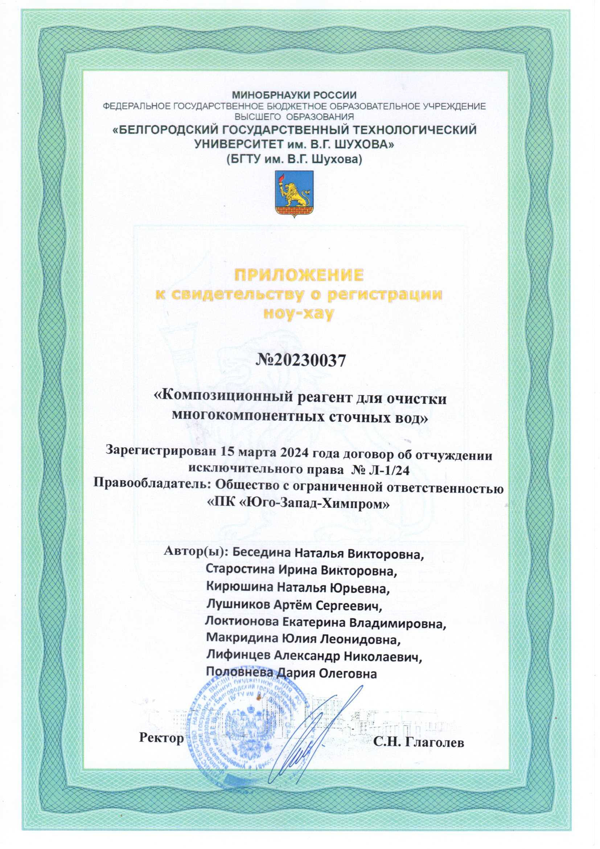
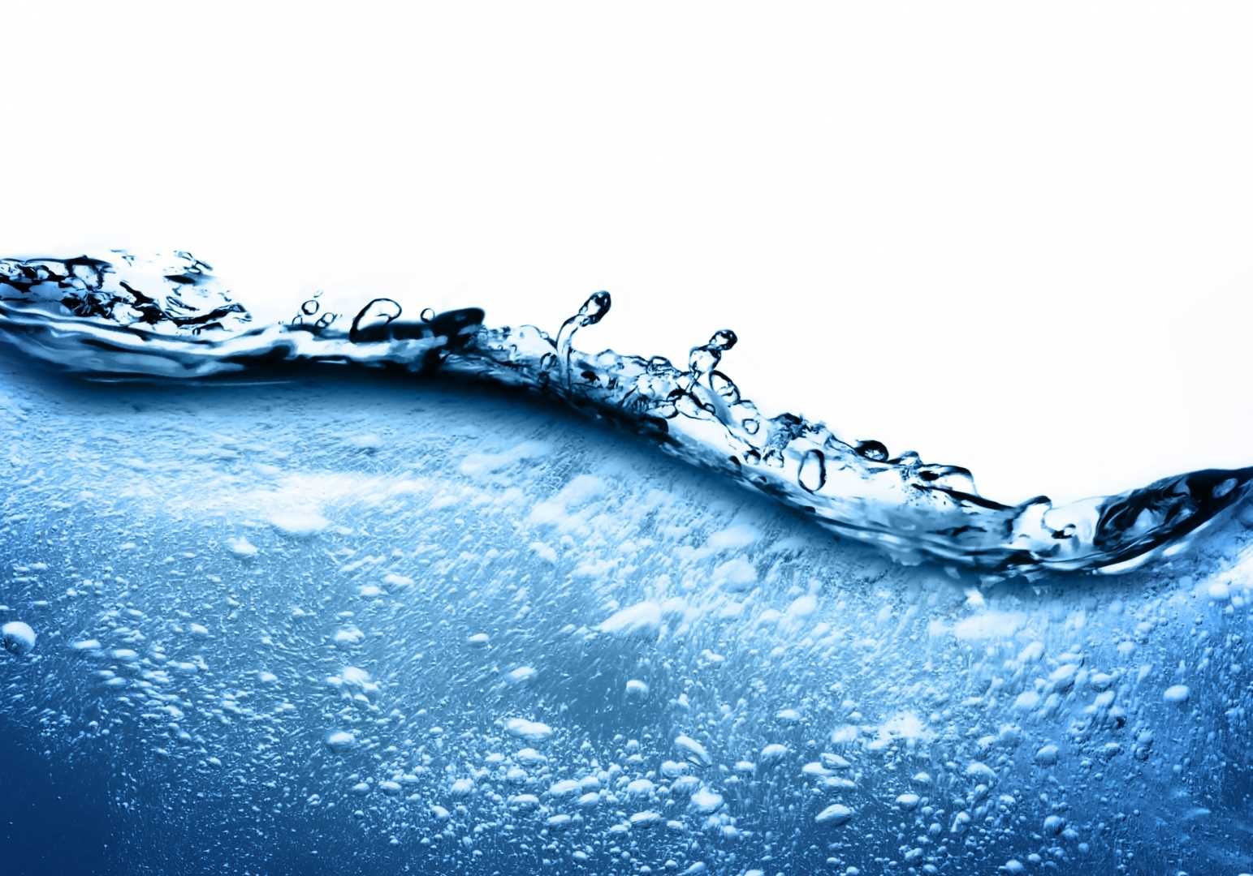
Контакты:
ООО "Химическая компания Черноземья"
https://thk31.ru/
Тел: 8/4722/21-71-82
Моб.: 8-919-226-95-97
E-mail: m.i.prof@bk.ru
Свидетельство НОУ-ХАУ
Патент на изобретение

